Slide 1
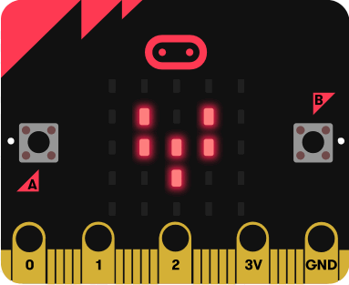
BBC micro:bit als micro controller

Slide 2
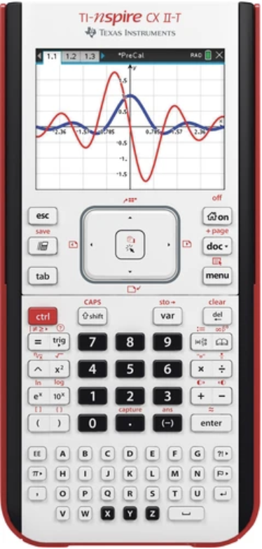
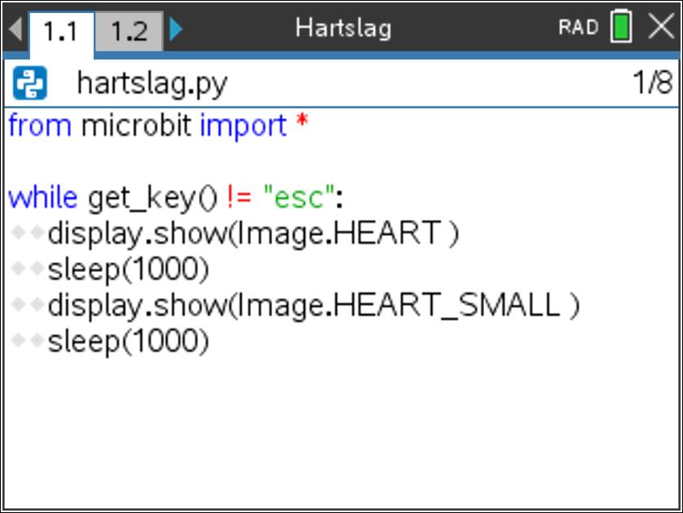
TI-Nspire
BBC micro:bit

Slide 3
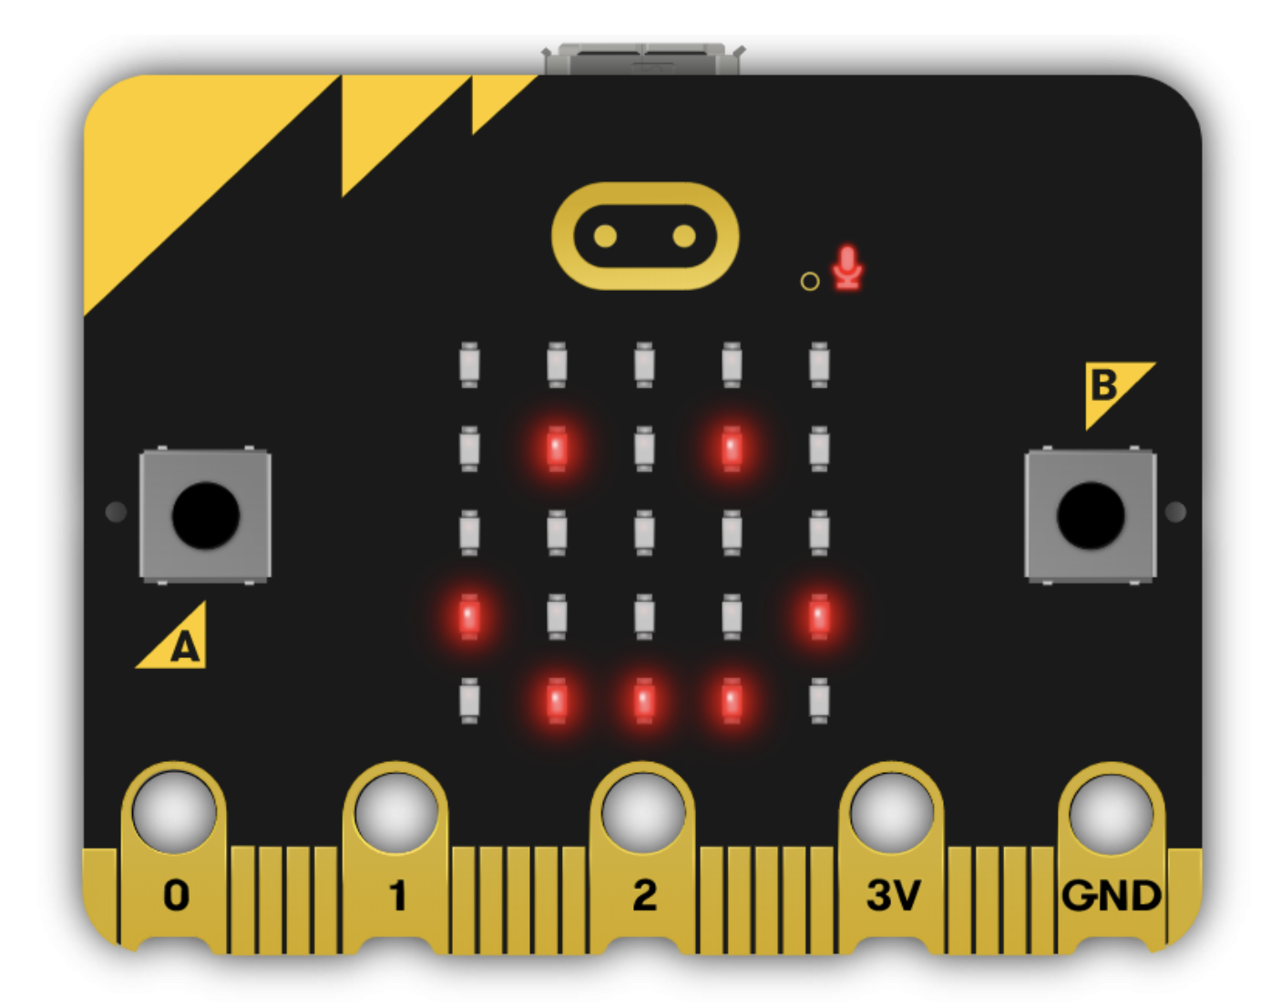
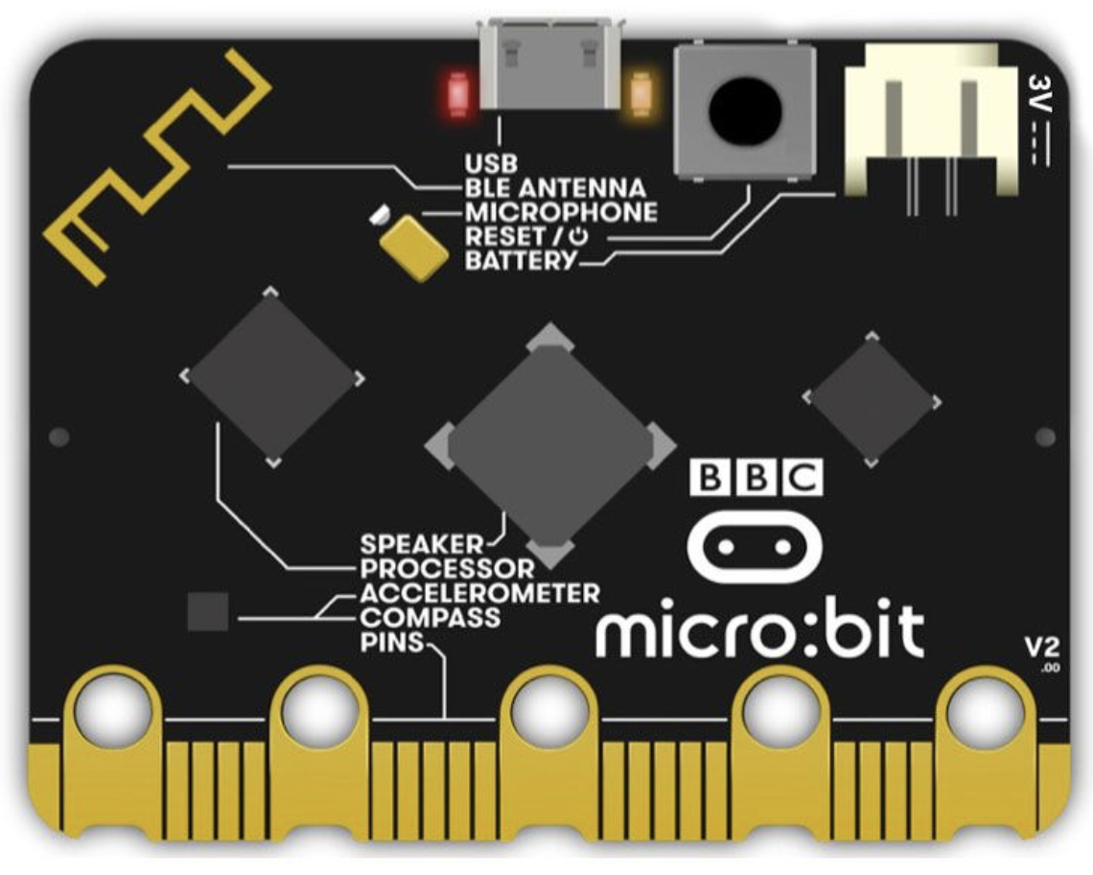
Ingebouwde sensoren
Logo
Antenne
Microfoon
Display / Lichtsensor
knoppen
Pinnen
Accelerometer
Kompas
Speaker

Slide 4
Display

Slide 5
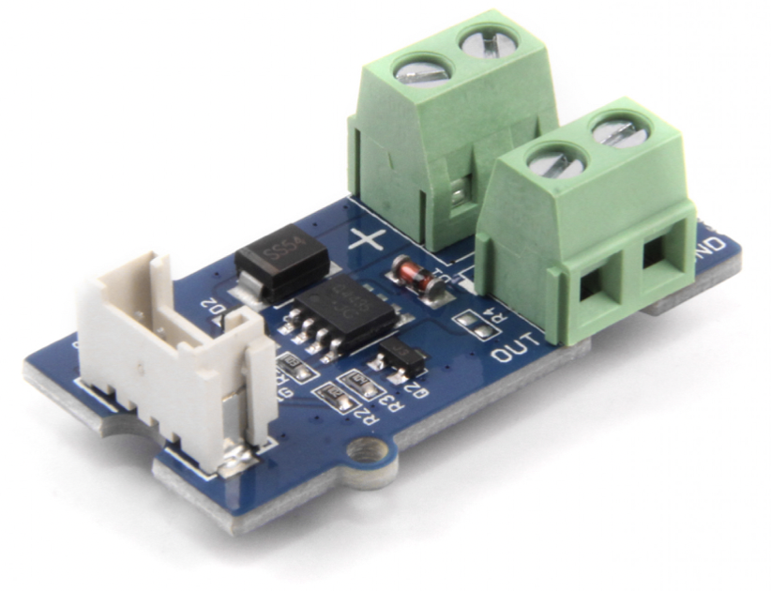
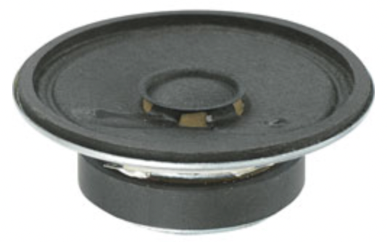
Geluid en muziek

Slide 6
Geluid en muziek
Speaker

Slide 7
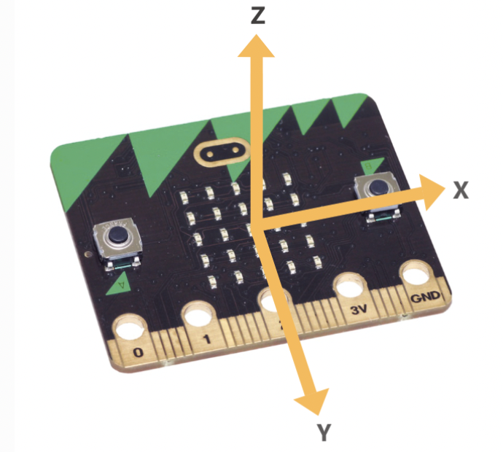
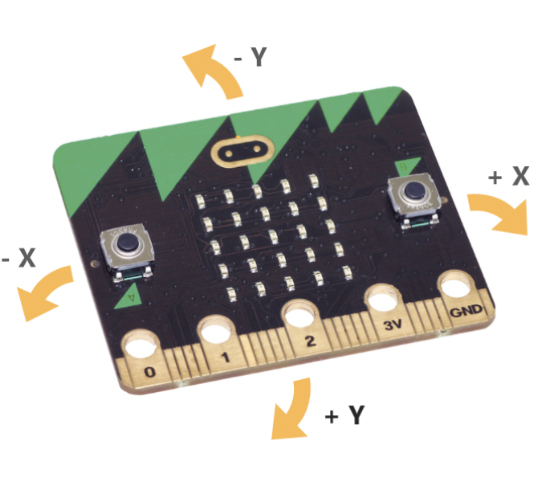
Knoppen en Accelerometer

Slide 8
Externe sensoren
Pins

Slide 9
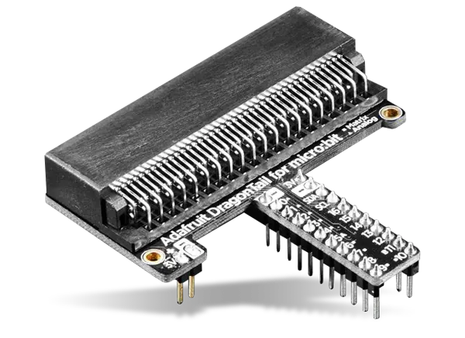
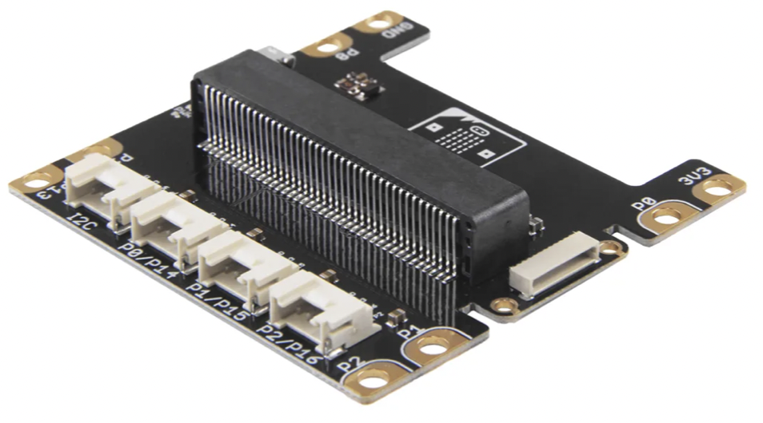
Externe sensoren
Met Breadboard
Gove shield

Slide 10
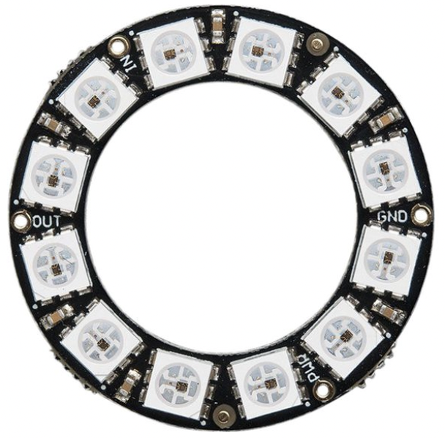
Neopixels
GND
5V DC Power
Data input

Slide 11
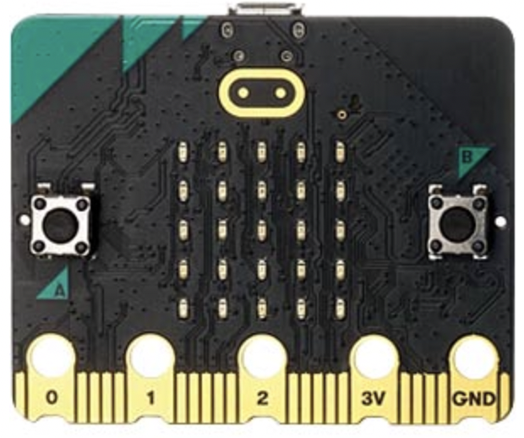
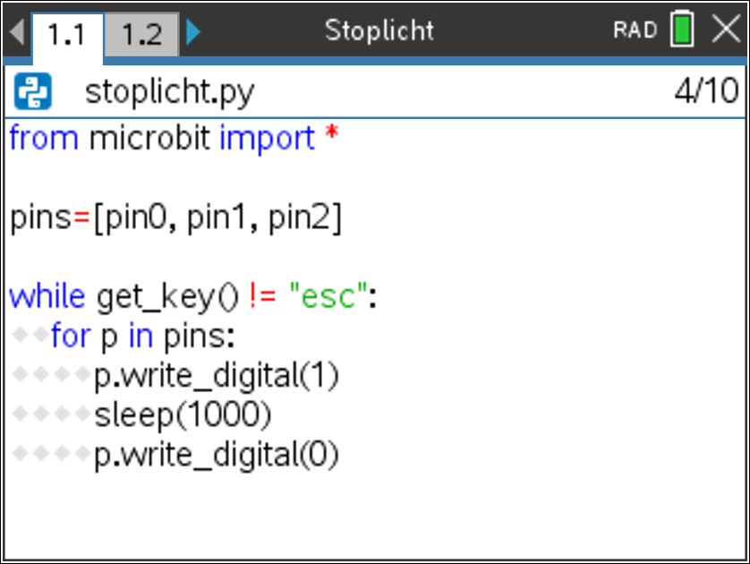
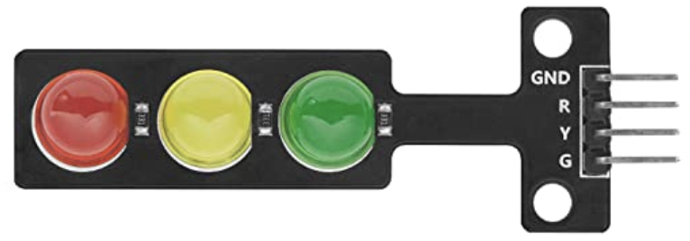
Stoplicht

Slide 12
Radio

Slide 13
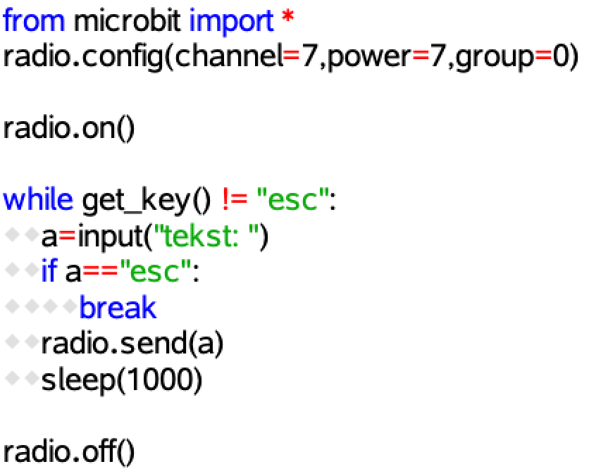
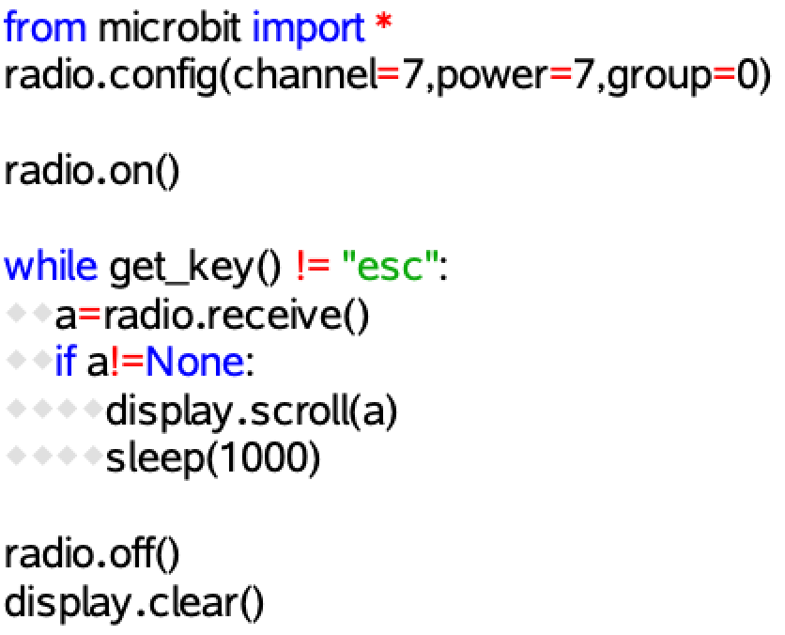
Radio
Zenden
Ontvangen

